Slide 1
Порядок проходження анонімного опитування через web-портал для консультацій та технічної підтримки: е-mail nmv@kname.edu.ua

Slide 2
1. Зайдіть на web-портал автоматизованої системи управління навчальним процесом ХНУМГ імені О.М. Бекетова за наступним гіперпосиланням та пройдіть авторизацію, якщо не реєструвались раніше то спочатку реєстрацію https://erp.kname.edu.ua

Slide 3
2. Важливо! Здобувачі вищої освіти, які паралельно поєднують навчання за кількома освітніми програмами, освітніми рівнями (бакалавр, магістр), формами навчання в ХНУМГ імені О.М. Бекетова. Якщо ви вже зареєстровані на нашому порталі, то за допомогою логіна ви зможете з свого кабінету мати доступ до вільного вибору, розкладу занять та інших ресурсів, у кожній з груп у якій навчаєтесь. Достатньо лише авторизуватися, натиснути на іконку з вашим логіном, а далі на ПІП та обрати потрібну групу.

Slide 4
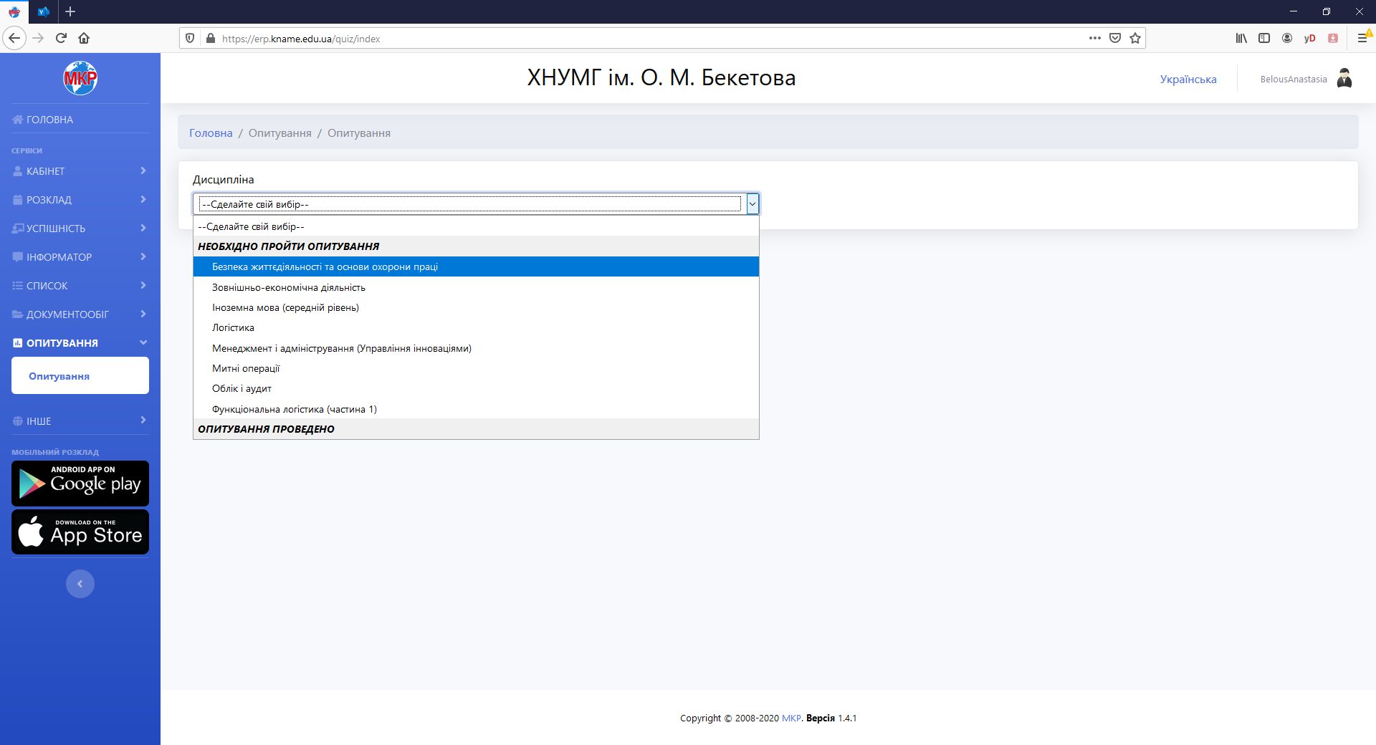
3. У розділі Опитування оберіть пункт меню Опитування та з випадаючого списку обрати дисципліну
--Зробіть свій вибір--
--Зробіть свій вибір--

Slide 5
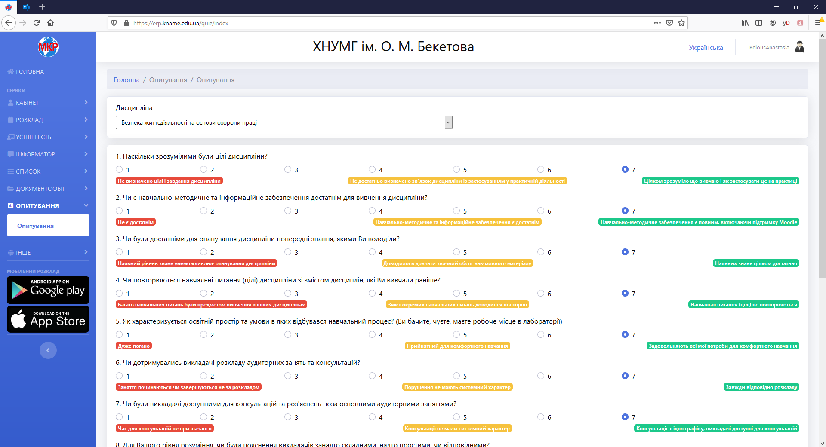
4. Відповісти на всі запитання анкети, встановивши позначку біля обраної кількості балів та зберегти анкету.

Slide 6
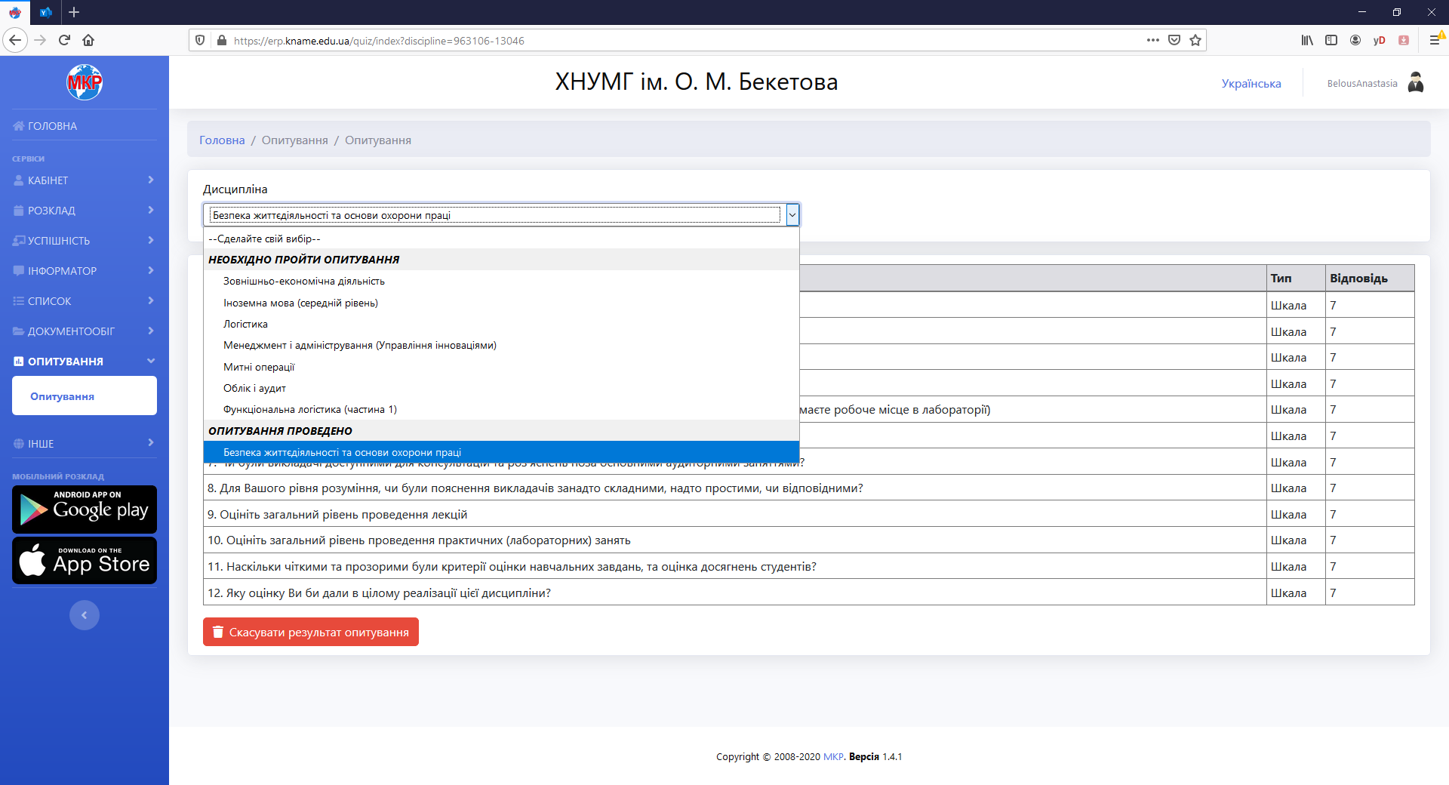
5. Обрати наступну дисципліну для проходження опитування. Опитування вважається завершеним коли всі дисципліни перейдуть у категорію Опитування проведено. У нашому прикладі опитування пройдено лише з дисципліни Безпека життєдіяльності та основи охорони праці.
--Зробіть свій вибір--

